Slide 1
Presentación de fonética
25.2
Palabras con
r
rr

Slide 2
Día 1
Notes:
Diga: ¡Hola, lectores! Hoy vamos a leer y escribir palabras y leer oraciones con r suave, r/rr fuerte. ¿Listos?
Avance a la siguiente diapositiva.

Slide 3

1. Leer palabras
Notes:
Avance a la diapositiva 4.

Slide 4

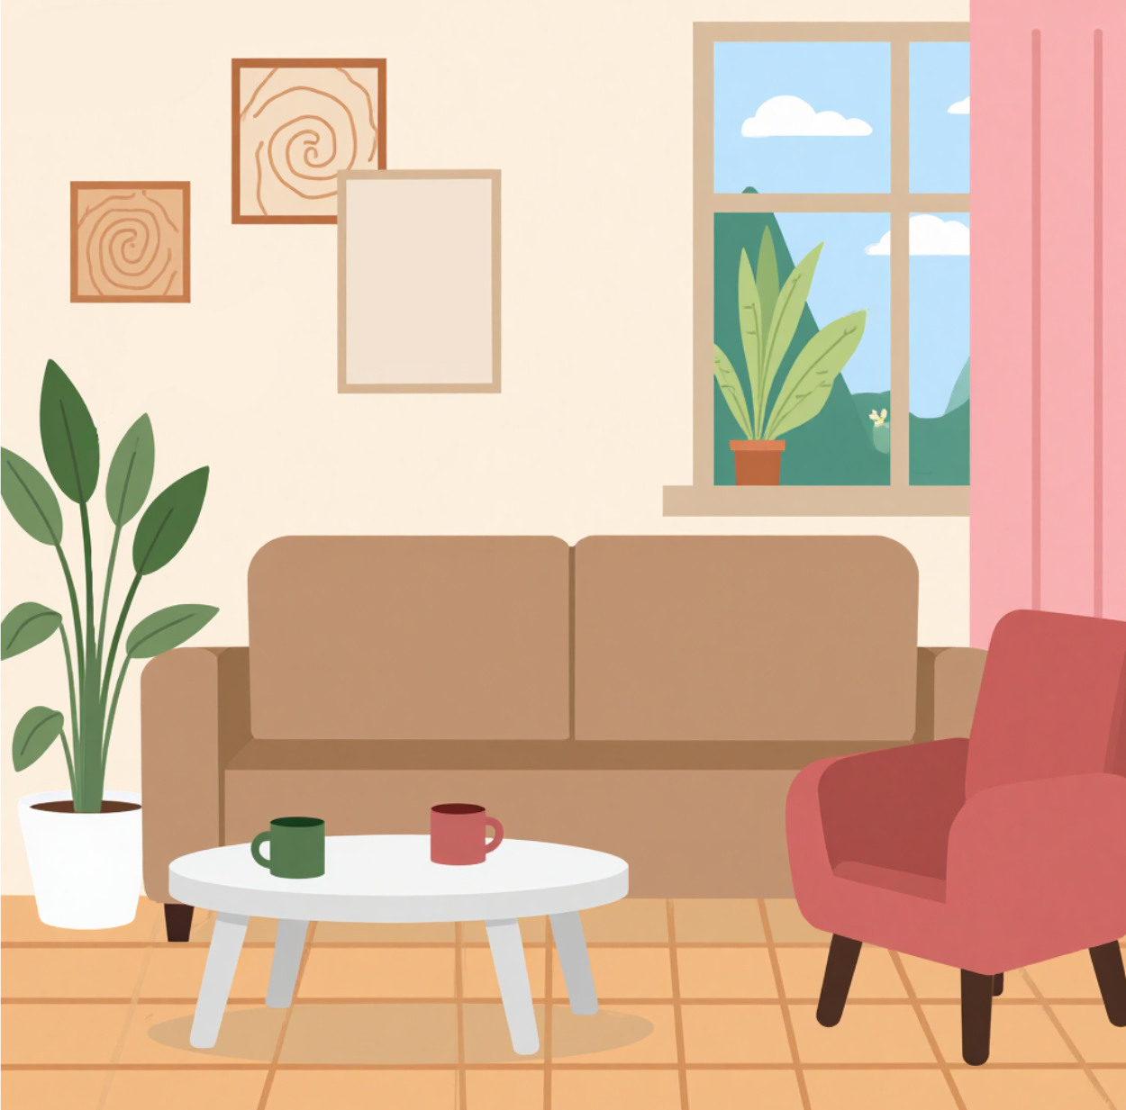

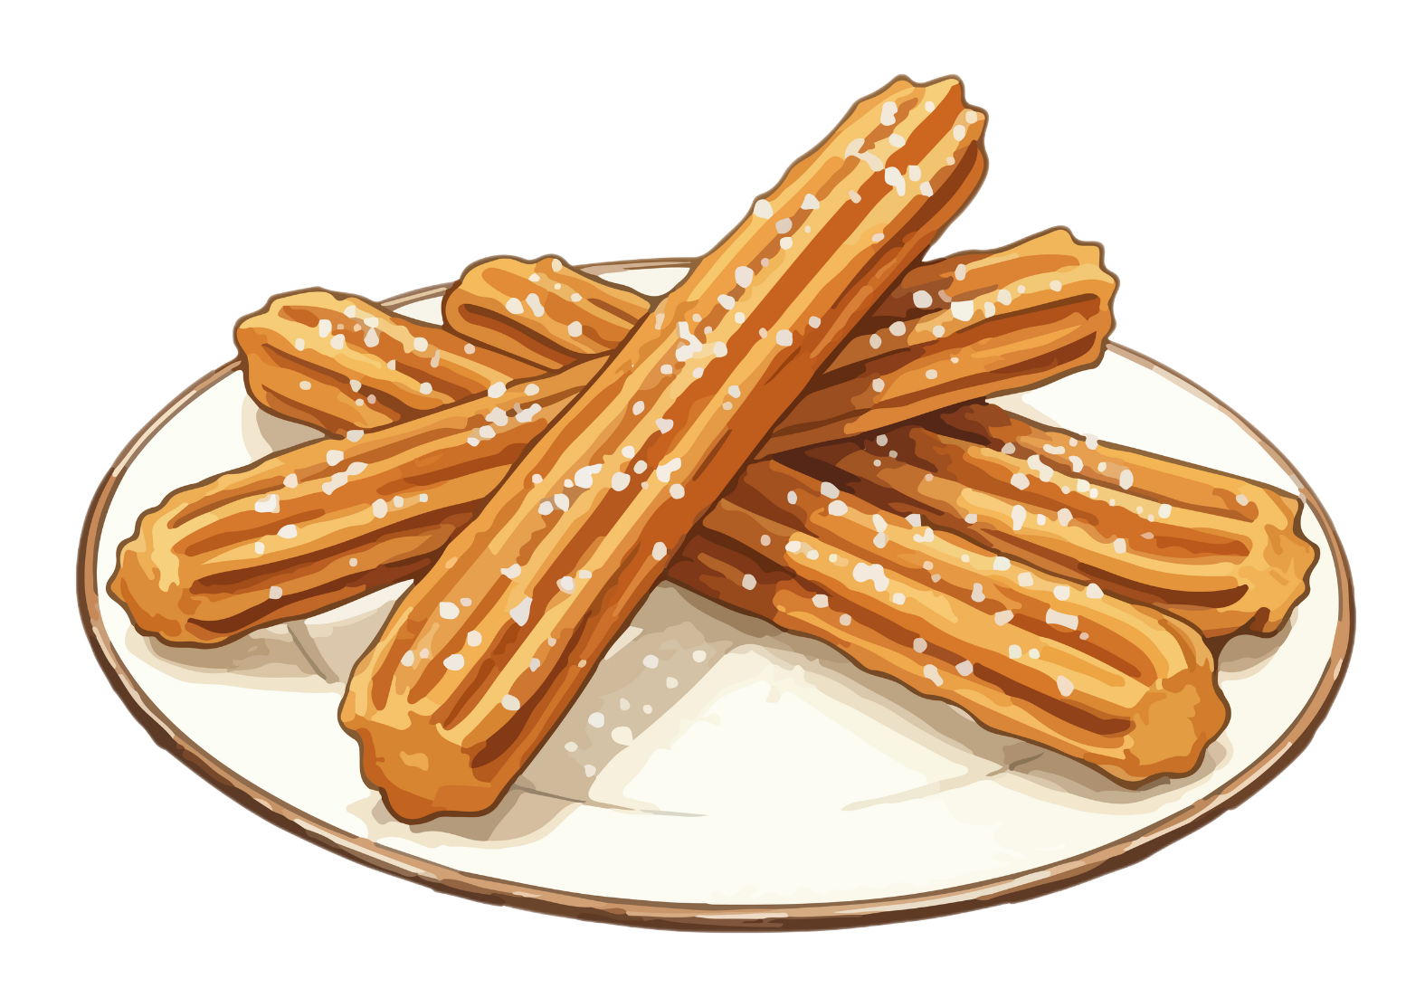
¡Recuerda!
cuarto
r
rr
rosado
churros
Notes:
Diga: Hoy vamos a repasar las palabras con r suave /r/ y fuerte /rr/. Recordemos que el sonido fuerte puede escribirse con r al inicio de la palabra o con doble rr entre vocales.
Modele: Escuchen con atención: cuarto. Escucho el sonido /r/ en la primera sílaba, cuar. Repita con los estudiantes con las palabras rosado y churros.
Diga: Ahora vamos a leer varias palabras con r suave /r/ y fuerte /rr/.
Avance a la diapositiva 5.

Slide 5
lugar
Notes:
Lea la palabra en voz alta junto con los estudiantes.
Diga: lugar.
Repita si es necesario.
Muestre a los estudiantes las diapositivas 6-12 una a la vez y diga cada palabra en voz alta junto con ellos.
Avance a la siguiente diapositiva.

Slide 6
arregla
Notes:
Lea la palabra en voz alta junto con los estudiantes.
Diga: arregla.
Repita si es necesario.
Avance a la siguiente diapositiva.

Slide 7
redondo
Notes:
Lea la palabra en voz alta junto con los estudiantes.
Diga: redondo.
Repita si es necesario.
Avance a la siguiente diapositiva.

Slide 8
aparece
Notes:
Lea la palabra en voz alta junto con los estudiantes.
Diga: aparece.
Repita si es necesario.
Avance a la siguiente diapositiva.

Slide 9
cierra
Notes:
Lea la palabra en voz alta junto con los estudiantes.
Diga: cierra.
Repita si es necesario.
Avance a la siguiente diapositiva.

Slide 10
jugar
Notes:
Lea la palabra en voz alta junto con los estudiantes.
Diga: jugar.
Repita si es necesario.
Avance a la siguiente diapositiva.

Slide 11
relato
Notes:
Lea la palabra en voz alta junto con los estudiantes.
Diga: relato.
Repita si es necesario.
Avance a la siguiente diapositiva.

Slide 12
arranca
Notes:
Lea la palabra en voz alta junto con los estudiantes.
Diga: arranca.
Repita si es necesario.
Avance a la siguiente diapositiva.

Slide 13

2. ¡Aprendamos juntos!
Notes:
Comience en la diapositiva número 14.

Slide 14
r
1. En medio de dos vocales → caro
2. Al final de una palabra → lugar
Notes:
Diga: Hoy vamos a repasar la regla de ortografía de las palabras con r suave /r/ y fuerte /rr/. (Haga clic)
Diga: Cuando la r se escribe sola en medio de dos vocales, su sonido es suave. Cuando la r está al final de una palabra, su sonido también es suave y se escribe con una sola r. (Haga clic)
Señale y lea en voz alta las palabras caro y lugar. Diga: ¿Ven la r en medio de las dos vocales en caro y al final de la palabra lugar?
Avance a la siguiente diapositiva.

Slide 15
r/rr
1. Al comienzo de una palabra → redondo
2. Entre dos vocales y se escribe con rr → arregla
3. Después de las letras l, n, s → honrado
Notes:
Diga: La r también puede tener un sonido fuerte. Este sonido fuerte se escucha al comienzo de una palabra. Igualmente, cuando el sonido fuerte está entre dos vocales, se escribe con rr. (Haga clic)
Señale y lea en voz alta las palabras redondo y arregla. Diga: ¿Ven la r al principio de la palabra redondo? ¿Ven la doble rr entre las dos vocales en arregla?
Diga: Cuando la r está después de las letras l, n, s, se escribe una sola r y su sonido es /rr/.
Señale y lea en voz alta la palabra honrado. Diga: ¿Ven la r después de la n?
Avance a la siguiente diapositiva.

Slide 16
r
1. En medio de dos vocales → caro
2. Al final de una palabra → lugar
ca_o
luga_
caro
lugar
Notes:
Diga: Ahora vamos a practicar. Recuerden las reglas que aprendimos. Repase las reglas si es necesario. (Haga clic)
① Muestre: caro.
Diga: De acuerdo con la regla, en medio de dos vocales se escribe una sola r y tiene un sonido suave. (Haga clic)
Diga: Leamos juntos: ca - ro, caro. ¿Qué letras están a cada lado de la r en caro? (Pausa) ¡Muy bien, la a y la o!
Repita con la palabra lugar.
Avance a la siguiente diapositiva.

Slide 17
r/rr
1. Al comienzo de una palabra → redondo
2. Entre dos vocales y se escribe con rr → arregla
3. Después de las letras l, n, s → honrado
_edondo
a__egla
hon_ado
redondo
arregla
honrado
Notes:
② Muestre: redondo.
Diga: De acuerdo con la regla, al comienzo de una palabra se escribe una sola r y tiene un sonido fuerte. (Haga clic)
Diga: Leamos juntos: re - don - do, redondo. ¿Qué sonido hace la letra r en redondo? (Pausa) ¡Muy bien, la letra r hace el sonido /rr/!
Repita con las palabras arregla y honrado.
Avance a la siguiente diapositiva.

Slide 18

3. Ortografía
Notes:
Asegúrese de que todos los estudiantes tengan una pizarra donde practicar.
Avance a la siguiente diapositiva.

Slide 19

reparar
Notes:
Diga: Ahora voy a decir una palabra con r suave /r/ o fuerte /rr/ y luego una oración con esa palabra. Todos van a repetir la palabra y escribirla en su pizarra. Recuerden usar lo que aprendimos sobre las palabras con r suave /r/ y fuerte /rr/.
Diga: La palabra es reparar. Papá me ayudó a reparar mi bicicleta. Repitan conmigo: reparar.
Diga: ¿Cuántas sílabas tiene la palabra? (3) re - pa - rar. La primera sílaba, re, ¿cuántos sonidos tiene? (2) /rr/, /e/. La segunda sílaba, pa, ¿cuántos sonidos tiene? (2) /p/, /a/. La tercera sílaba, rar, ¿cuántos sonidos tiene? (3) /r/, /a/, /r/. Reparar, /rr/, /e/, /p/, /a/, /r/, /a/, /r/.
Pida a los estudiantes que muestren su pizarra después de escribir la palabra para verificar su respuesta.
Repita si es necesario.
Avance a la siguiente diapositiva.

Slide 20
cerca
Notes:
Diga: La palabra es cerca. Mi casa está cerca del parque. Repitan conmigo: cerca.
Diga: ¿Cuántas sílabas tiene la palabra? (2) cer - ca. La primera sílaba, cer, ¿cuántos sonidos tiene? (3) /s/, /e/, /r/. La segunda sílaba, ca, ¿cuántos sonidos tiene? (2) /k/, /a/. Cerca, /s/, /e/, /r/, /k/, /a/.
Pida a los estudiantes que muestren su pizarra después de escribir la palabra para verificar su respuesta.
Repita si es necesario.
Avance a la siguiente diapositiva.

Slide 21
narrador
Notes:
Diga: La palabra es narrador. El narrador cuenta la historia del libro. Repitan conmigo: narrador.
Diga: ¿Cuántas sílabas tiene la palabra? (3) na - rra - dor. La primera sílaba, na, ¿cuántos sonidos tiene? (2) /n/, /a/. La segunda sílaba, rra, ¿cuántos sonidos tiene? (2) /rr/, /a/. La tercera sílaba, dor, ¿cuántos sonidos tiene? (3) /d/, /o/, /r/. Narrador, /n/, /a/, /rr/, /a/, /d/, /o/, /r/.
Pida a los estudiantes que muestren su pizarra después de escribir la palabra para verificar su respuesta.
Repita si es necesario.
Avance a la siguiente diapositiva.

Slide 22

4. Palabras de alta frecuencia
Notes:
Diga: Ahora vamos a leer palabras que vemos todo el tiempo y podemos leer rápidamente. Vamos a leer estas palabras juntos.
Muestre a los estudiantes las diapositivas 23-25 una a la vez y lea cada palabra junto con ellos.
Avance a la siguiente diapositiva.

Slide 23
queda
Notes:
Lea cada palabra junto con los estudiantes.
Diga: queda.
Repita si es necesario.
Avance a la siguiente diapositiva.

Slide 24
fuerte
Notes:
Lea cada palabra junto con los estudiantes.
Diga: fuerte.
Repita si es necesario.
Avance a la siguiente diapositiva.

Slide 25
podemos
Notes:
Lea cada palabra junto con los estudiantes.
Diga: podemos.
Repita si es necesario.
Avance a la siguiente diapositiva.

Slide 26

5. Oraciones
Notes:
Diga: Ahora vamos a leer oraciones. Asegúrate de prestar atención a la puntuación y a la entonación de tu voz. Primero las vamos a leer despacio y luego con más fluidez.
Avance a la siguiente diapositiva.

Slide 27
A Blanca le gusta coleccionar muñecas.
Notes:
Diga: Vamos a leer juntos esta oración.
Señale la primera palabra, A, y lea la oración apuntando a cada palabra. Primero despacio y la segunda vez con fluidez.
Pida a los estudiantes que repitan con usted.
Haga clic para indicar la palabra.
Avance a la siguiente diapositiva.

Slide 28
Las viste, les pone moños, les da de comer, les canta y las duerme.
Notes:
Diga: Vamos a leer juntos esta oración.
Señale la primera palabra, Las, y lea la oración apuntando a cada palabra. Primero despacio y la segunda vez con fluidez.
Pida a los estudiantes que repitan con usted.
Haga clic para indicar la palabra.
Avance a la siguiente diapositiva.

Slide 29
6. Dictado
Notes:
Avance a la siguiente diapositiva.

Slide 30
Notes:
Asegúrese de que todos los estudiantes tengan una pizarra donde practicar.
Diga: Ahora vamos a escribir una oración. Primero, quiero que me ayuden a contar cuántas palabras tiene. Escuchen atentamente.
Diga: A Blanca le gusta coleccionar muñecas. ¿Cuántas palabras escucharon? Vamos a repetirla juntos mientras contamos cada palabra. A (1), Blanca (2), le (3), gusta (4), coleccionar (5), muñecas (6). ¡Tiene seis palabras!
Pida a los estudiantes que escriban todas las palabras de la oración.
Diga: Puedes dividir cada palabra en sílabas y luego en sonidos para asegurarte de escribir todos los sonidos que escuchas correctamente.
Pida a los estudiantes que muestren su pizarra para verificar su respuesta. Repita si es necesario.
Avance a la siguiente diapositiva.

Slide 31
A Blanca le gusta coleccionar muñecas.
Notes:
Pida a los estudiantes que lean la oración en voz alta y comparen su oración con la oración que muestra la diapositiva.
Anime a los estudiantes a autocorregir su escritura.
Avance a la siguiente diapositiva.

Slide 32

¡Felicidades!
El día está completo,
¡excelente trabajo!

Slide 33
Día 2
Notes:
Diga: ¡Hola, lectores! Hoy vamos a leer y escribir palabras y leer oraciones con r suave, r/rr fuerte. ¿Listos?
Avance a la siguiente diapositiva.

Slide 34
1. Leer palabras multisilábicas
Notes:
Avance a la siguiente diapositiva.

Slide 35
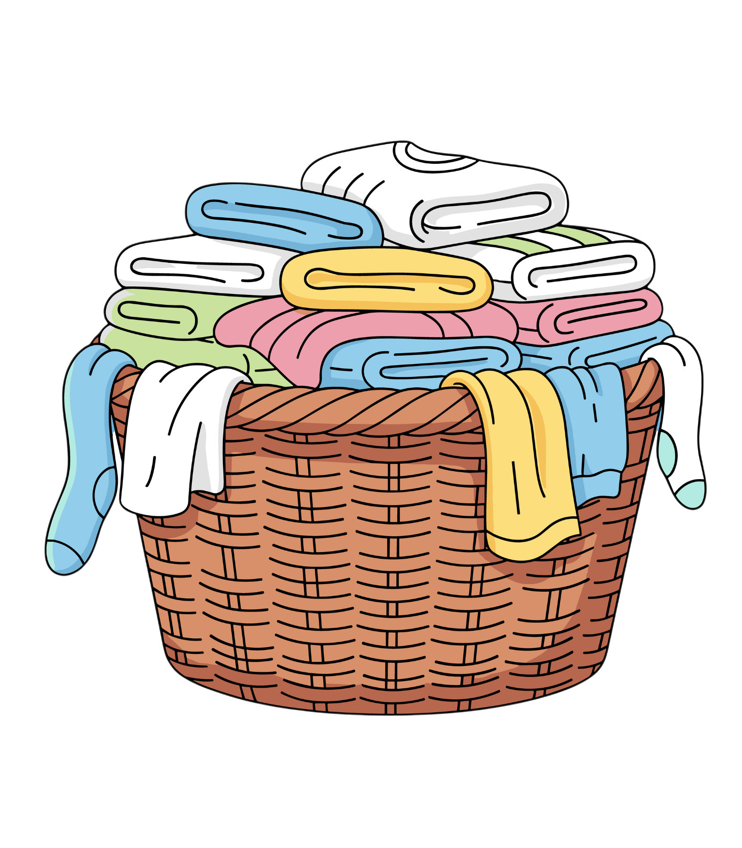


¡Recuerda!
lavadero
r
rr
responde
párrafo
Notes:
Diga: Hoy vamos a repasar las palabras con r suave /r/ y fuerte /rr/. Recordemos que el sonido fuerte puede escribirse con r al inicio de la palabra o con doble rr entre vocales.
Modele: Escuchen con atención: lavadero. Escucho el sonido /r/ en la última sílaba, ro. Repita con los estudiantes con las palabras responde y párrafo.
Diga: Ahora vamos a leer varias palabras con r suave /r/ y fuerte /rr/.
Avance a la diapositiva 36.

Slide 36
misterio
Notes:
Lea la palabra en voz alta junto con los estudiantes.
Diga: misterio.
Repita si es necesario.
Avance a la siguiente diapositiva.

Slide 37
recámara
Notes:
Lea la palabra en voz alta junto con los estudiantes.
Diga: recámara.
Repita si es necesario.
Avance a la siguiente diapositiva.

Slide 38
secadora
Notes:
Lea la palabra en voz alta junto con los estudiantes.
Diga: secadora.
Repita si es necesario.
Avance a la siguiente diapositiva.

Slide 39
coleccionar
Notes:
Lea la palabra en voz alta junto con los estudiantes.
Diga: coleccionar.
Repita si es necesario.
Avance a la siguiente diapositiva.

Slide 40
corriendo
Notes:
Lea la palabra en voz alta junto con los estudiantes.
Diga: corriendo.
Repita si es necesario.
Avance a la siguiente diapositiva.

Slide 41
interesante
Notes:
Lea la palabra en voz alta junto con los estudiantes.
Diga: interesante.
Repita si es necesario.
Avance a la siguiente diapositiva.

Slide 42
ferrocarril
Notes:
Lea la palabra en voz alta junto con los estudiantes.
Diga: ferrocarril.
Repita si es necesario.
Avance a la siguiente diapositiva.

Slide 43
merienda
Notes:
Lea la palabra en voz alta junto con los estudiantes.
Diga: merienda.
Repita si es necesario.
Avance a la siguiente diapositiva.

Slide 44
2. Ortografía
Notes:
Asegúrese de que todos los estudiantes tengan una pizarra donde practicar.
Avance a la siguiente diapositiva.

Slide 45
resolvemos
Notes:
Diga: Ahora voy a decir una palabra con r suave /r/ o fuerte /rr/ y luego una oración con esa palabra. Todos van a repetir la palabra y escribirla en su pizarra. Recuerden usar lo que aprendimos sobre las palabras con r suave /r/ y fuerte /rr/.
Diga: La palabra es resolvemos. Vamos a ver cómo resolvemos este problema de matemáticas. Repitan conmigo: resolvemos.
Diga: ¿Cuántas sílabas tiene la palabra? (4) re - sol - ve - mos. La primera sílaba, re, ¿cuántos sonidos tiene? (2) /rr/, /e/. La segunda sílaba, sol, ¿cuántos sonidos tiene? (3) /s/, /o/, /l/. La tercera sílaba, ve, ¿cuántos sonidos tiene? (2) /b/, /e/. La cuarta sílaba, mos, ¿cuántos sonidos tiene? (3) /m/, /o/, /s/. Resolvemos, /rr/, /e/, /s/, /o/, /l/, /b/, /e/, /m/, /o/, /s/.
Pida a los estudiantes que muestren su pizarra después de escribir la palabra para verificar su respuesta.
Repita si es necesario.
Avance a la siguiente diapositiva.

Slide 46
llorando
Notes:
Diga: La palabra es llorando. El bebé está llorando porque quiere su biberón. Repitan conmigo: llorando.
Diga: ¿Cuántas sílabas tiene la palabra? (3) llo - ran - do. La primera sílaba, llo, ¿cuántos sonidos tiene? (2) /y/, /o/. La segunda sílaba, ran, ¿cuántos sonidos tiene? (3) /r/, /a/, /n/. La tercera sílaba, do, ¿cuántos sonidos tiene? (2) /d/, /o/. Llorando, /y/, /o/, /r/, /a/, /n/, /d/, /o/.
Pida a los estudiantes que muestren su pizarra después de escribir la palabra para verificar su respuesta.
Repita si es necesario.
Avance a la siguiente diapositiva.

Slide 47
barranco
Notes:
Diga: La palabra es barranco. La niña vio flores amarillas cerca del barranco. Repitan conmigo: barranco.
Diga: ¿Cuántas sílabas tiene la palabra? (3) ba - rran - co. La primera sílaba, ba, ¿cuántos sonidos tiene? (2) /b/, /a/. La segunda sílaba, rran, ¿cuántos sonidos tiene? (3) /rr/, /a/, /n/. La tercera sílaba, co, ¿cuántos sonidos tiene? (2) /k/, /o/. Barranco, /b/, /a/, /rr/, /a/, /n/, /k/, /o/.
Pida a los estudiantes que muestren su pizarra después de escribir la palabra para verificar su respuesta.
Repita si es necesario.
Avance a la siguiente diapositiva.

Slide 48

3. Análisis morfológico
Notes:
Diga: Hoy vamos a aprender sobre el acento escrito. Algunas palabras llevan una rayita que se coloca sobre una vocal para indicar cuál sílaba se pronuncia con más fuerza. A esta marca se le llama tilde o acento.
Avance a la siguiente diapositiva.

Slide 49
ratón
ra
tón
Notes:
Modele: Hoy vamos a aprender sobre el acento escrito. Algunas palabras llevan una rayita que se coloca sobre una vocal para indicar qué sílaba se pronuncia con más fuerza. A esta marca se le llama tilde o acento.
Señale y lea en voz alta cada sílaba de la palabra ratón: (haga clic) ra - tón, haciendo énfasis en -tón.
Diga: La tilde se escribe sobre una vocal y se coloca en la sílaba tónica, la que suena más fuerte. No todas las palabras llevan tilde. Más adelante aprenderemos las reglas para saber cuándo usarla.
Avance a la siguiente diapositiva.

Slide 50
teléfono
te
lé
fo
no
Notes:
Señale y lea en voz alta, junto con los estudiantes, cada sílaba de la palabra teléfono: te - lé - fo - no, haciendo énfasis en -lé-. (Haga clic para mostrar cada sílaba)
Diga: En teléfono, la sílaba -lé- suena con más fuerza que te-, -fo- y -no. Por eso lleva tilde. Ahora vamos a practicar con más palabras.
Avance a la siguiente diapositiva.

Slide 51
párrafo
pá
rra
fo
Notes:
(Haga clic para mostrar cada sílaba)
Diga: ¿Qué sílaba suena con más fuerza en párrafo? (pá)
Diga: La sílaba pá- en párrafo suena con más fuerza que las sílabas -rra- y -fo.
Avance a la siguiente diapositiva.

Slide 52
león
le
ón
Notes:
(Haga clic para mostrar cada sílaba)
Diga: ¿Qué sílaba suena con más fuerza en león? (ón)
Diga: La sílaba -ón en león suena con más fuerza que la sílaba le-.
Avance a la siguiente diapositiva.

Slide 53
oración
o
ra
ción
Notes:
(Haga clic para mostrar cada sílaba)
Diga: ¿Qué sílaba suena con más fuerza en oración? (ción)
Diga: La sílaba -ción en oración suena con más fuerza que las sílabas o- y -ra-.
Avance a la siguiente diapositiva.

Slide 54
soñé
so
ñé
Notes:
(Haga clic para mostrar cada sílaba)
Diga: ¿Qué sílaba suena con más fuerza en soñé? (ñé)
Diga: La sílaba -ñé en soñé suena con más fuerza que la sílaba so-.
Avance a la siguiente diapositiva.

Slide 55

4. Desarrollo de la fluidez
Notes:
Avance a la siguiente diapositiva.

Slide 56
Blanca y Pablo pasan toda la tarde buscando a Isabel.
Notes:
Señale la oración: Blanca y Pablo pasan toda la tarde buscando a Isabel.
Modele cómo leer con entonación. Primero lea la oración con un tono monótono y luego con la entonación apropiada.
Muestre a los estudiantes las diapositivas 57-59 una a la vez y lea cada oración en voz alta junto con ellos modelando cómo leer con entonación y haciendo énfasis en los signos de puntuación.
Avance a la siguiente diapositiva.

Slide 57
—Blanca, ya no llores —la consuela mamá.
Notes:
Lea la oración junto con los estudiantes.
Escuche la lectura oral de las palabras por parte de los estudiantes y, si es necesario, pídales que lean más despacio.
Avance a la siguiente diapositiva.

Slide 58
—¿De qué color era la cobija —indaga Pablo.
Notes:
Lea la oración junto con los estudiantes.
Escuche la lectura oral de las palabras por parte de los estudiantes y, si es necesario, pídales que lean más despacio.
Avance a la siguiente diapositiva.

Slide 59
—¡Otro misterio resuelto! —declara Pablo.
Notes:
Lea la oración junto con los estudiantes.
Escuche la lectura oral de las palabras por parte de los estudiantes y, si es necesario, pídales que lean más despacio.
Avance a la siguiente diapositiva.

Slide 60
¡Felicidades!
El día está completo,
¡excelente trabajo!

